Slide 1
第 三 章
大 气 压 力
大气科学学院本科课程

Slide 2
重 点
1. 静力学方程
2. 压高公式
3. 大气模式

Slide 3
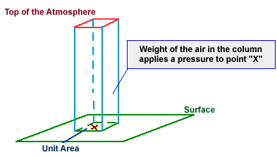
大气压力
大气压力：是指单位面积上直至大气上界整个空气柱的重量。
地面气压在980 — 1040 hPa 之间变化，平均为 1013 hPa ；

Slide 4
问题
地面气压是否均匀？若不均匀则高低如何？
气压的垂直分布如何？为什么？
地面气压是否对地球有合力矩？
大气压力的两种定义是否等价？
气象上的气压定义：单位面积上空气柱的重量。
物理上：大量分子的频繁撞击，P=nR*T。

Slide 5
压强的单位
Micrometer Mercury -----毫米水银柱高 （mmHg）
Atmosphere—标准大气压 （atm）
(1 atm = ρ_{Hg} x g x 0.76m = 1013.25 hPa)
Kilopascals------千帕 （kPa）
Millibars--------毫巴 (mb)
Hectpascal------百帕（hPa）
Micropascal------毫帕 （mPa)

Slide 6
大气中的力
重力
静止大气在垂直方向上受两个力的作用
  重力
  大气压力
重力实际上是地心引力和惯性离心力的合力

Slide 7
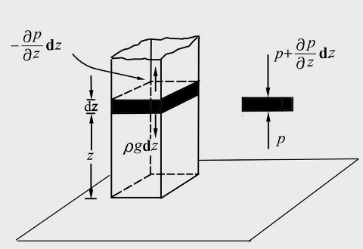
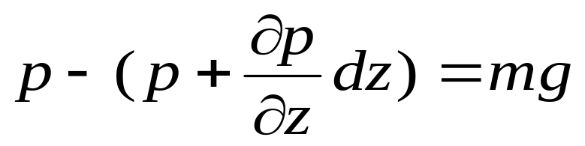
一、静力学方程
大气在垂直方向上受到的重力和垂直气压梯度力达到平衡时，称为大气处于流体静力平衡状态。
假设：
1. 大气处于流体静力平衡状态；
2. 等温面、等压面近似水平，空气无水平运动
受力分析：
Notes:
提问：等温面非水平，存在水平运动

Slide 8

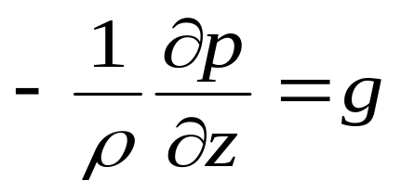
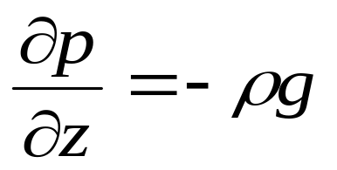
静力学方程
——大气静力学方程
垂直气压梯度力:单位质量的空气由于气压在垂直方向上有差异而受到的力。
——压强随高度的变化

Slide 9
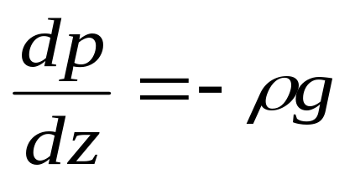
静力学方程
——静力学方程的主要形式
1> 当dz>0时，dp<0，即气压随高度的增加而减小。
2> 重力加速度g≈常数，所以气压随高度的变化取决于空气密度。
低层密度大，气压随高度减小的快；
高层密度小，气压随高度减小的慢。

Slide 10
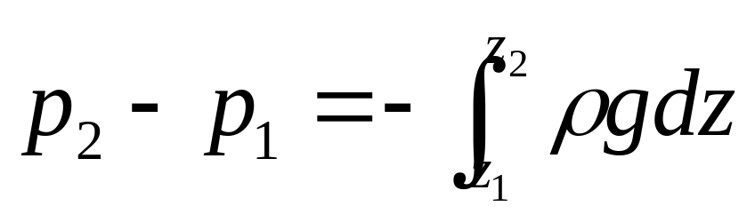
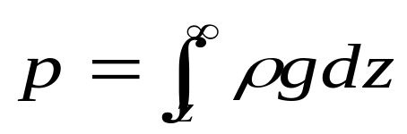
3> 将大气静力学方程从p1，z1到p2，z2进行积分：
从积分式可以看出，任一气层上下界面的压力差等于该层空气的重量。
如果令z₂趋于大气上界，那么可得到：
即某一高度z上的气压等于单位截面积上从该高度直到大气上界的空气柱的重量。

Slide 11
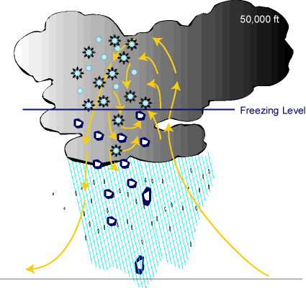
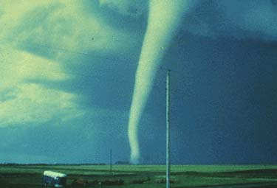
静力学方程
大气静力学方程不仅适用于静止（或匀速垂直运动）大气，而且也适用于一般大气，不适用于有强垂直运动的大气。

Slide 12
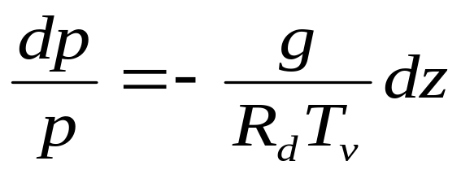
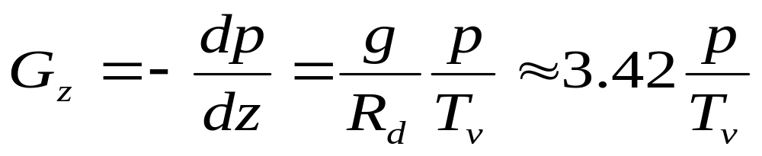
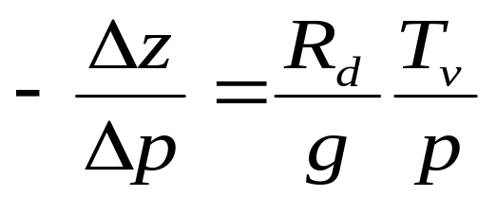
垂直气压梯度和单位气压高度差
由于常规气象观测不直接测量密度，故：
垂直气压梯度：
单位：hPa/100 m
越冷空气中气压随高度减少的越？
越干空气中气压随高度减少的越？
单位气压高度差：
越到高空，气压变化一个单位所需的空气柱的厚度越？
Notes:
为何是干冷空气？

Slide 13
静力学方程给我们指出了气压随高度的变化与大气其它参量（密度，温度）的关系，但静力学方程是微分关系式，只能计算当高度增量很小时气压的变化值。而实际工作中往往需要知道较大垂直范围内气压随高度的变化规律，所以要对静力学方程进行积分，即得到压高公式。

Slide 14


二、压高公式

Slide 15

三. 大气标高
大气标高：表示气压、密度随高度变化的快慢。
气压标高
密度标高

Slide 16


气压标高
这样压高公式可写成:

Slide 17

气压标高
若假设T_{v}随高度不变，或取一个平均虚温，
则压高公式为:
上式表明，气压标高Hp就是气压以当前z₁高度的相对垂直变化率减少到e⁻¹P₁ = 0.37P₁时所需要的高度增量。
Notes:
画草图解释气压标高的物理意义。

Slide 18

§3.2 大气模式
1. 等温大气：大气层的温度（或虚温）不随高度变化。
压高公式：
上界：等温大气没有上界。当高度趋近于无穷大时，压强和密度不等于零。

Slide 19
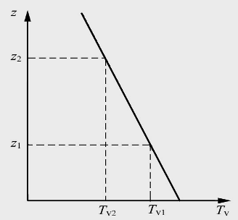


§3.2 大气模式
2.多元大气：大气层的温度（或虚温）是高度的线性函数。
压高
公式：
上界：多元大气有上界。其上界的高度 ：H_{t}= T_{v0}/Γ
Notes:
多元大气的特例是等温大气，上界为无穷大。

Slide 20
§3.2 大气模式
3. 均质大气：大气层密度不随高度变化。
压高公式：
p = p₀ - ρgz
上界：均质大气有上界。均质大气的高度为H=p₀/(ρg)
均质大气的密度不随高度变化，但温度随高度变化。
Γ = -∂T/∂z =g/R= 34.2 K/km
问题：均质大气与多元大气有无某种关系？

Slide 21
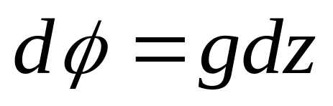
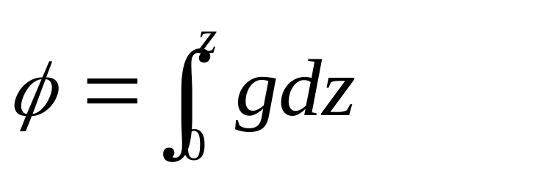
§3.3 气压与位势高度公式
1. 重力位势
在某个重力位势面Φ，将单位质量空气沿法线方向移动微小距离dz，克服重力所做的功即转化为重力位势的增量:
任一高度z处的重力位势可以由上式积分：
重力位势：表示把单位质量的物体由海平面（重力位势为0）抬升（沿任意路径）到高度z时克服重力所做的功，单位J/kg。
Notes:
介绍保守力，势函数，大地水准面。
海平面是不是等位势面？

Slide 22
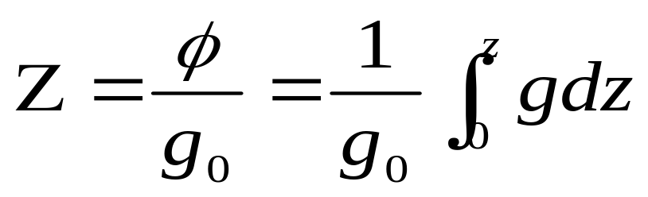
§3.3 气压与位势高度公式
2. 位势高度Z：表示重力位势的大小，称为位势米（gpm）。
g₀是两个单位的换算因子，g₀=9.80665J/(kg·gpm)
1 gpm 相应于 9.80665 J/kg 的重力位势
质量为1 kg的物体在标准重力加速度g₀下，上升1m所增加的势能为1位势米。

Slide 23

§3.3 气压与位势高度公式
3. 气压-位势高度公式
引入位势高度后：
dΦ = gdz = g₀dZ
静力平衡方程可写为：
dp = -ρg₀ dZ = -ρdΦ
压强与位势高度的关系：

Slide 24
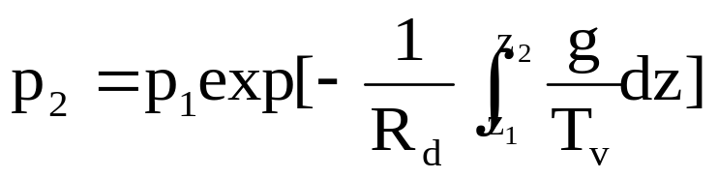
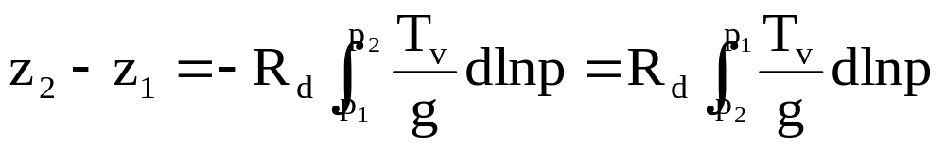


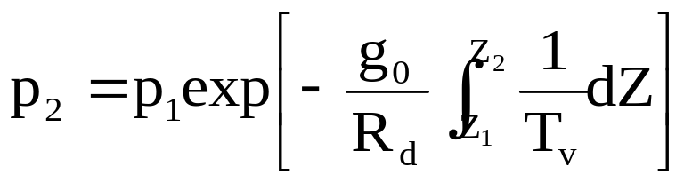
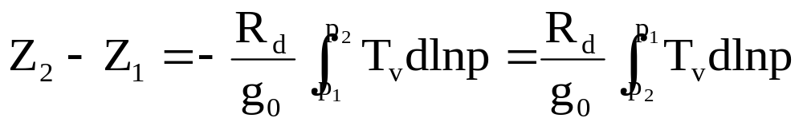
气压-位势高度公式

Slide 25
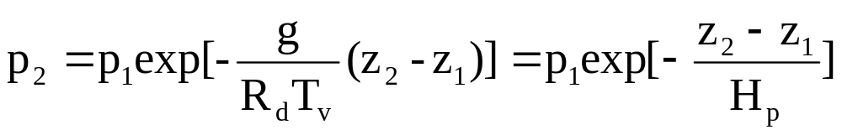
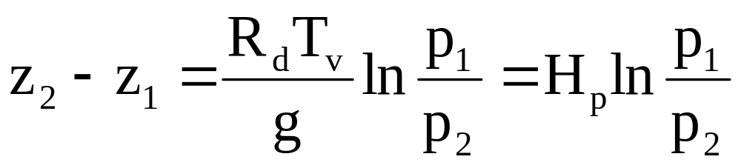
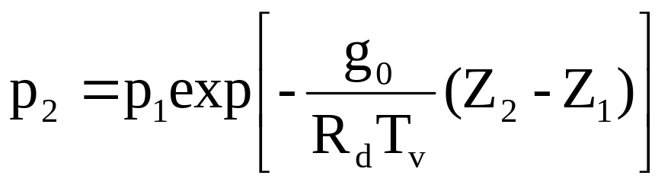
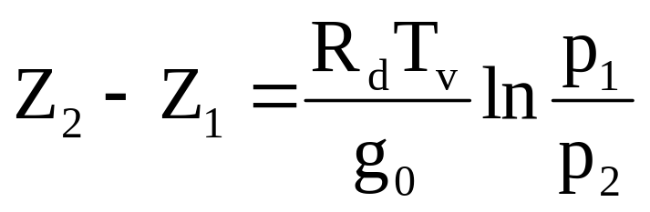
等温大气

Slide 26
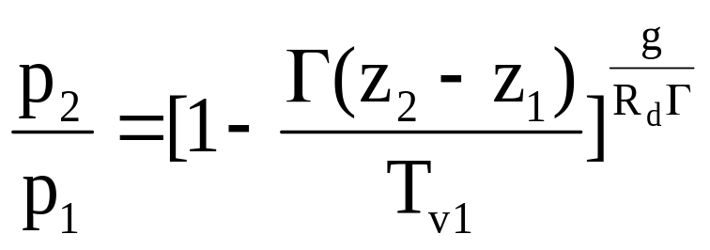
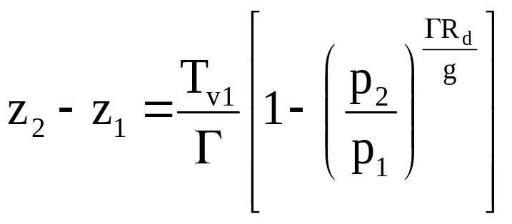
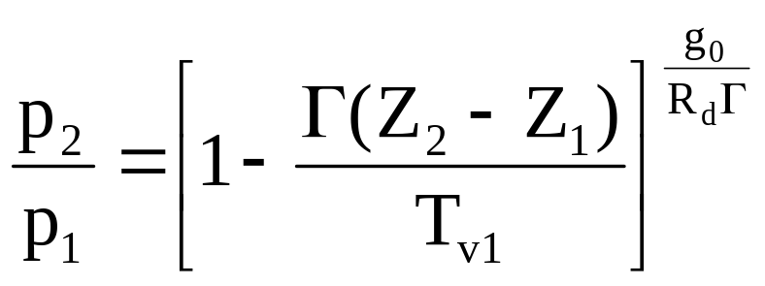
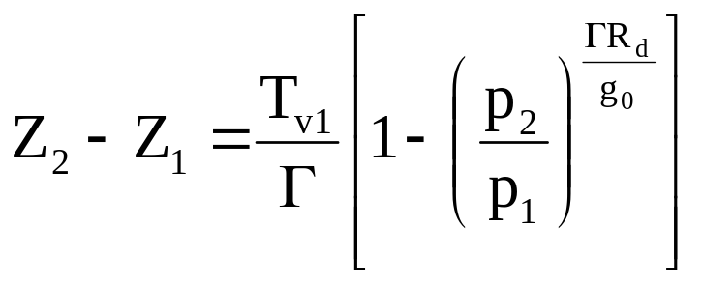
多元大气

Slide 27
采用位势高度的优点
可以不考虑重力加速度随高度和纬度的变化，根据实测的气压和温度即可计算位势高度，比较方便；
便于在理论上处理一些问题，例如，在讨论大气能量时，垂直坐标若采用位势高度，则重力无水平分量，方程可以得到简化。

Slide 28
§3.4 标准大气
1. 标准大气：能够粗略的反映出周年的，中纬度状况的，得到国际上承认的，假定的大气温度、压力和密度的垂直分布。
2. 美国1976年标准大气：
是对美国1962年标准大气的修正，它表示了中等太阳活动期间，由地面到1000 km的理想化、静态的中纬度平均大气结构。
3. 我国国家标准：
我国有国家军用标准GJB5601-2006中国参考大气，GJB365.1-1987北半球标准大气，GJB365.1-1987航空航天用参考大气。
Notes:
布置一个课堂测试：利用标准大气的温度垂直分布，确定气压变化

Slide 29
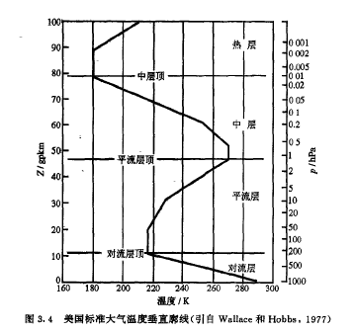
§3.4 标准大气

Slide 30
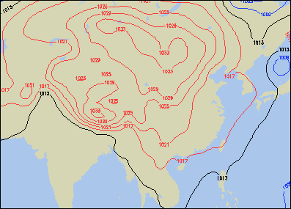
§3.5 气压的时空分布
气压 [hPa] 亚洲 : 10月11日 北京时间 08:00

Slide 31
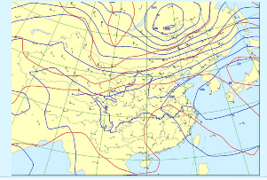
§3.5 气压的时空分布
2010年8月20日早晨08:00时500hPa高空形势图

Slide 32
§3.5 气压的时空分布
1. 气压场的基本型式：
（1）低压
（2）高压
（3）低压槽
（4）高压脊
（5）鞍形气压区

Slide 33
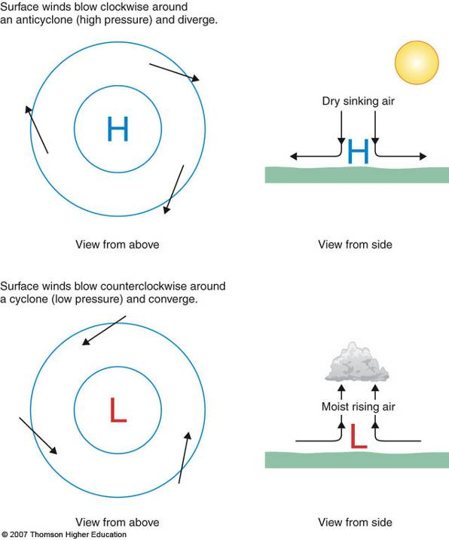
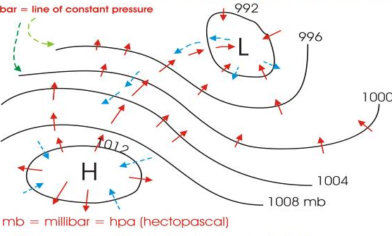
1、气压场的基本型式
(1) 低气压(气旋)：其等压线闭合，中心气压低，向外逐渐增高。空间等压面向下凹，形如盆地。北半球，气流呈反时针旋转，称为气旋。低层大气，气流辐合上升，有云雨天气出现。

Slide 34
1、气压场的基本型式
（2）高气压(反气旋)：其等压线闭合，中心气压高，向外逐渐减低。空间等压面向上凸形状，形似山丘。北半球，气流呈顺时针旋转，称为反气旋。低层大气，气流向外辐散，天气晴好。

Slide 35
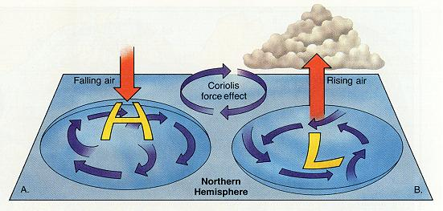
高压与低压

Slide 36
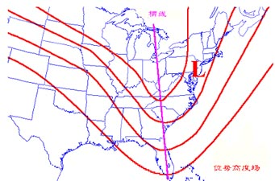
1、气压场的基本型式
(3) 低压槽(简称槽)：从低压区向外延伸出的气压较低的狭长区域。在槽中，各等压线弯曲最大处的连线叫槽线。

Slide 37
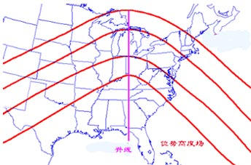
1、气压场的基本型式
（4）高压脊(简称脊)：从高压区向外延伸出的气压较高的狭长区域。在脊中，各等压线弯曲最大处的连线叫脊线。

Slide 38
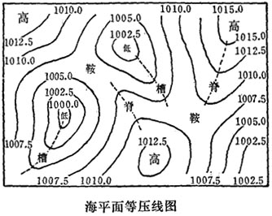
1、气压场的基本型式
(5) 鞍形气压区：是两个低压与两个高压交错组成的中间区域，其附近空间等压面形如马鞍。

Slide 39
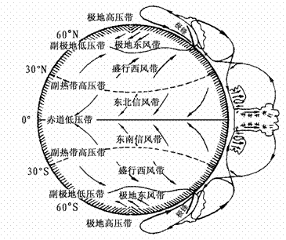
2、全球海平面气压和风的分布

Slide 40
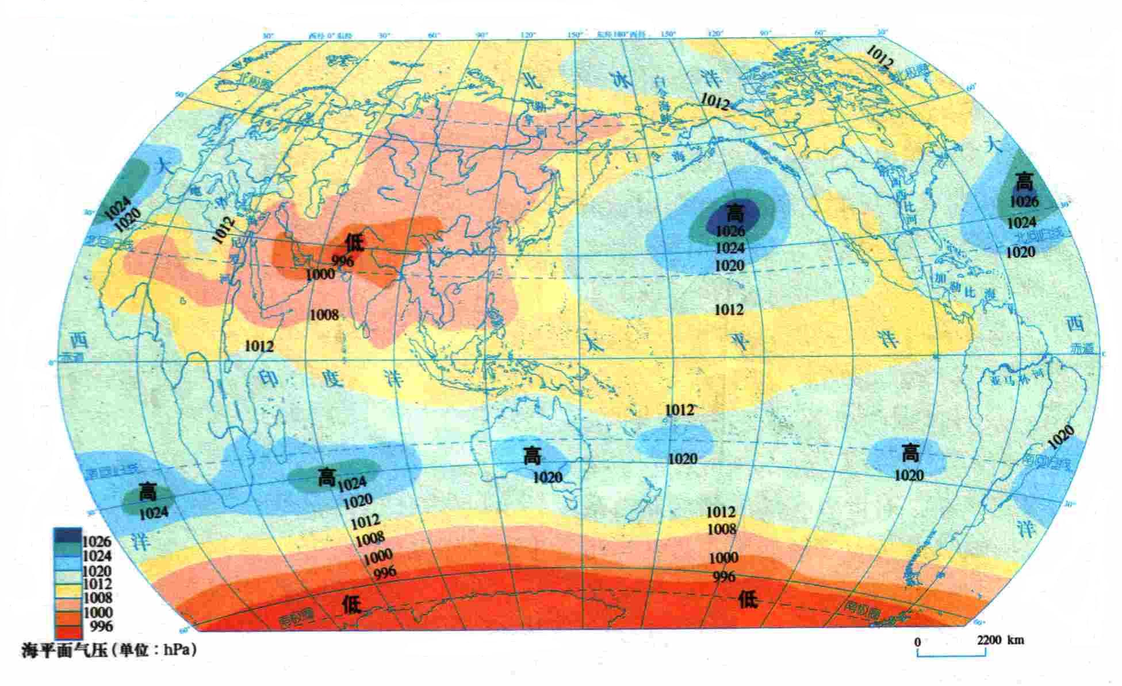
(1)夏季（北半球7月、南半球1月）大陆内部有低气压
7月——北半球夏季、南半球冬季

Slide 41
北半球7月
海洋上被两个强大的副热带高压控制：
太平洋高压、大西洋高压；
欧亚大陆被大低压控制：印度低压。

Slide 42
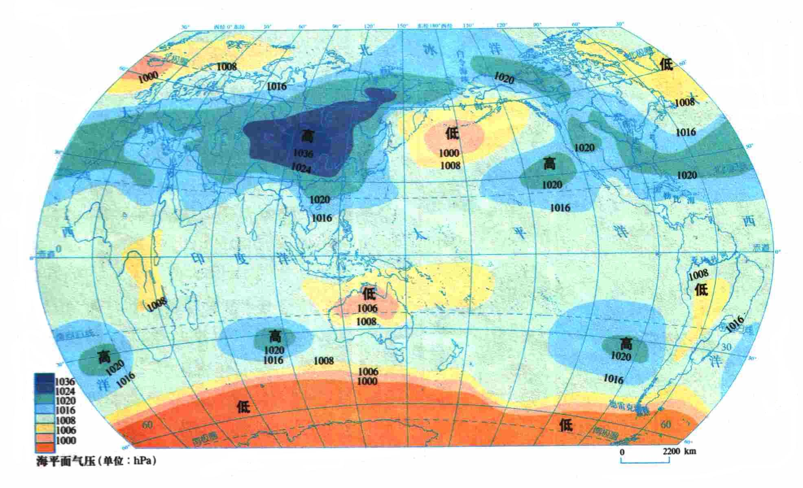
⑵冬季（北半球1月、南半球7月）大陆内部有高气压
1月——北半球冬季、南半球夏季

Slide 43
北半球1月
大陆上出现了一个大高压：
西伯利亚高压（或蒙古高压）；
海洋上有两个低压：阿留申低压，冰岛低压。

Slide 44
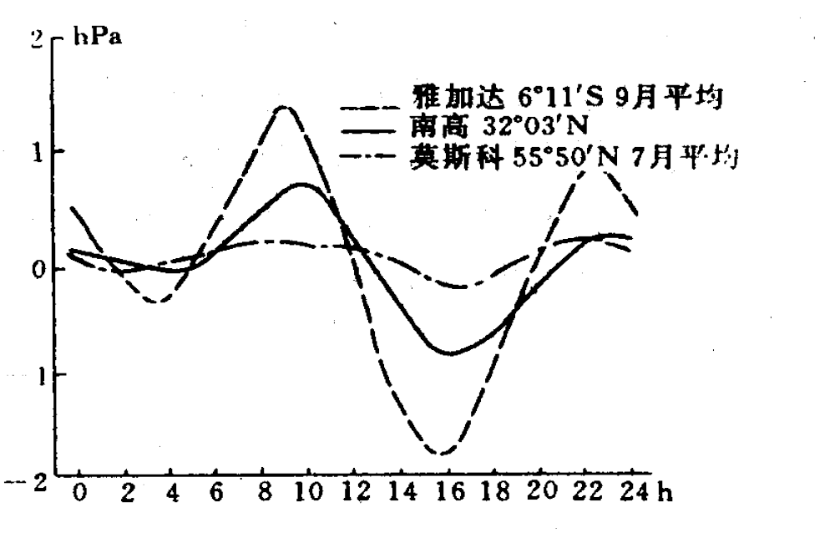
3、气压周期性变化
气压日变化：
• 特点：一天中出现一个最高值（9-10时）、一个次高值（21-22时）
一个最低值（15-16时）、一个次低值（凌晨3-4时）的双峰型变化。
• 最高最低气压值出现时间和变化幅度随纬度不同。

Slide 45
本 章 重 点
1. 静力学方程
2. 压高公式
3. 大气模式

Slide 46
完

